Slide 1
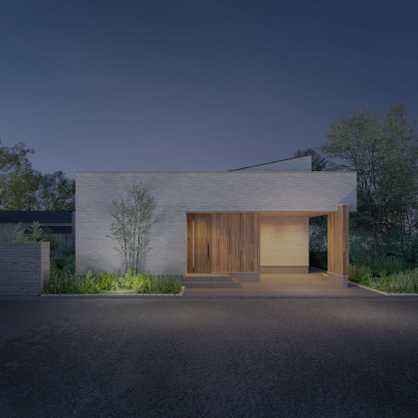

土
日
12/7・12/8
10：00～15：00
無料
資金計画相談会
お家づくりをご検討の方、
お気楽にご相談下さい。

